Slide 1
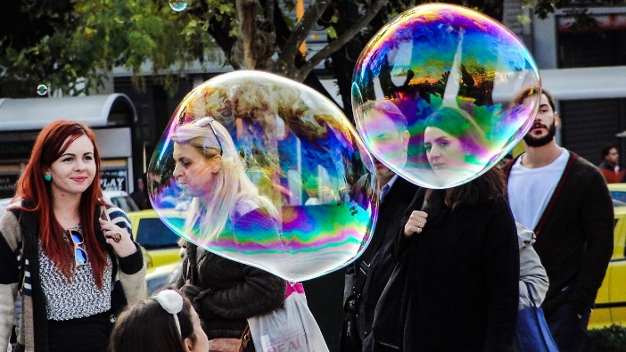
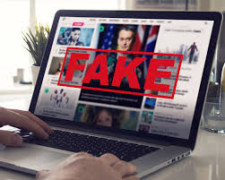

5.4 De invloed van de media

Slide 2
Vrijheid van meningsuiting
De vrijheid van journalisten om ongehinderd berichten te kunnen publiceren.
Persvrijheid
In Nederland is persvrijheid normaal. Er zijn ook landen waar journalisten te maken hebben met censuur.
Censuur komt vaak voor in dictaturen. Het is bedoeld om de mening van de mensen te beïnvloeden.
Het expres weglaten of veranderen van bepaalde informatie.
Censuur
Het voortdurend opdringen van een bepaalde mening.
Indoctrinatie
Notes:
2

Slide 3
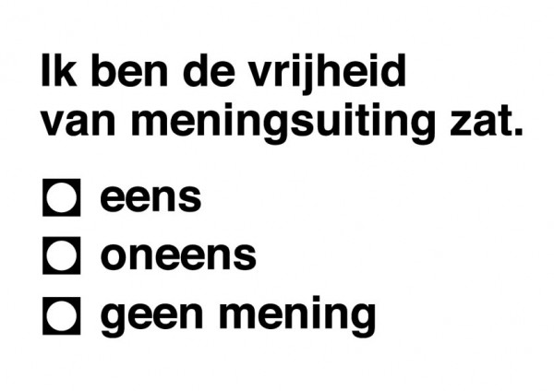
Vrijheid van meningsuiting
Persvrijheid is onderdeel van de vrijheid van meningsuiting. Iedereen mag op televisie en radio en internet zijn mening geven.
Maar er zijn wel regels bij het gebruik van media:
Je mag niet discrimineren.
Je mag niet beledigen.
Je mag niet opzettelijk liegen.
Je mag niet haatzaaien.
Notes:
3

Slide 4
Maatschappelijke functie van de media
Betrouwbare media zijn belangrijk voor onze samenleving en democratie. Dit noemen we de maatschappelijke functie van media. Deze functie bestaat uit drie delen:
Informatieve functie: je wordt (goed) geïnformeerd over wat er in de samenleving gebeurt.
Controle- of waakhondfunctie: de media kijken of politici hun werk wel goed doen. Ze controleren dus de politiek.
Socialiserende functie: media brengen waarden en normen over die we als samenleving belangrijk vinden. Dit kan bijdragen aan meer sociale cohesie.
Notes:
4

Slide 5
Beeldvorming
Media zorgen er voortdurend voor dat je op een bepaalde manier naar een situatie kijkt. Dit zorgt voor beeldvorming.
Dit hoeft niet altijd de waarheid te zijn. Informatie is betrouwbaarder als deze zo compleet mogelijk is.
Je vormt je steeds een beeld van iets, iemand of een situatie.
Beeldvorming
Opdracht: bedenk een voorbeeld waarbij je
door de media ergens een beeld van kreeg
dat achteraf niet bleek te kloppen.

Slide 6
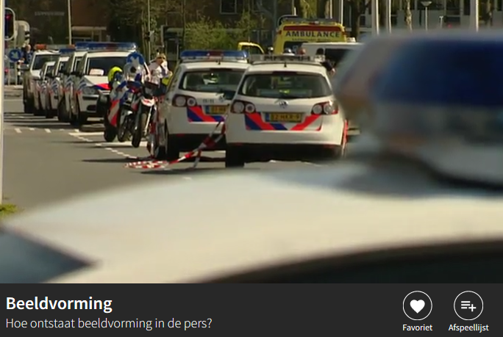

Beeldvorming
02:45
Kijkopdracht: noem twee manieren waarop journalisten kunnen voorkomen dat er verkeerde beeldvorming ontstaat.
http://schooltv.nl/video/beeldvorming-hoe-ontstaat-beeldvorming-in-de-pers/#q=media

Slide 7
Selectieve waarneming
Selectieve waarneming
Je kiest zelf wat je wilt zien en wilt horen.
Als je informatie krijgt, geloof je dat sneller als het overeenkomt met het beeld dat je al had over dat onderwerp.
Veel mensen kiezen voor media die informatie geven die vaak goed past bij de beeldvorming die je al had.
Opdracht: leg uit dat de keuze voor een nieuwssite, krant of tijdschrift bijdraagt aan selectieve waarneming.
Notes:
7

Slide 8

Filterbubbel
Een zoekmachine en sociale media zorgen ervoor dat je informatie krijgt die speciaal voor jou interessant is, maar je ook sneller in je eigen mening bevestigt.
Zo ontstaat een filterbubbel om je heen die het lastiger maakt om andere meningen te horen en lezen.
▲ voor T-leerling:

